Slide 1
Dizajniranje linkova u FTTx mrežama
prof.dr.sc. Alen Bažant
Fakultet elektrotehnike i računarstva
Zavod za telekomunikacije

Slide 2
Potrebni podaci (system requirements)
udaljenost na koju se prenosi signal (transmission distance)
broj i vrsta optičkih razdjelnika snage (splitters)
prijenosna brzina (bit rate) ili širina prijenosnog pojasa kanala (channel bandwidth)
BER (Bit Error Ratio) – vjerojatnost pogreške
broj WDM kanala
raspoloživa zaliha snage koja se gubi uslijed prigušenja (optical attenuation budget)
željena razlika između izlazne snage predajnika i osjetljivosti prijemnika = margina optičke snage (optical power margin)
gubici snage uslijed nepravilnosti u sustavu (power penalties)

Slide 3
Margina sustava
system margin (SM)= loss margin
služi radi sigurnosti pri projektiranju linka
dodavanje decibela na potrebnu snagu kako bi se kompenzirale nepredviđene degradacije linka
uslijed slabljenja izvora s vremenom, zastarijevanja komponenti, razlike između predviđenih i stvarnih gubitaka u pojedinim komponentama i dr.
ITU-T G.957 specificira SM između 3,0 i 4,8 dB između Tx i Rx
u praksi se najčešće koristi SM u iznosu od 3 dB
razlog relativno maloj margini su kratke duljine linkova u PON-ovima i relativno mali broj komponenata u odnosu na MAN-ove i jezgrene mreže

Slide 4
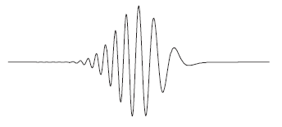
Gubici snage – kromatska disperzija
chromatic dispersion (CD)
izvor generira pojas valnih duljina
valne duljine se prostiru različitim brzinama
gubitak snage P_{CD}:
R – prijenosna brzina u Gbit/s
L – duljina niti u km
D_{CD} – iznos kromatske disperzije u ns/(nm∙km)
Δλ – širina spektra izvora u nm
kako bi ostvarili P_{CD} < 0,5 dB → RLD_{CD}Δλ < 0,1
to nije problem u PON-ovima jer su L i R relativno mali
u DWDM PON-ovima i u PON-ovima s brzinama većim od 2,5 Gbit/s P_{CD} postaje zamjetan
posljedica CD-a – pulse chirping

Slide 5
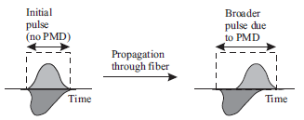
Gubici snage – polarizacijska disperzija
polarization-mode dispersion (PMD)
dva fundamentalna ortogonalno polarizirana moda prostiru se različitom brzinom
posljedica nehomogenosti medija – indeks loma nije isti u svim smjerovima promatrano radijalno od središta niti prema obodu – birefringence
razlika između modova mora biti manja od 0,14∙T, T =1/R, R je prijenosna brzina, kako bi gubici snage uslijed PMD-a bili manji od 1 dB u ne više od 30 minuta unutar jedne godine (PMD se mijenja s vremenom)
PMD je zanemariva pri brzinama do 10 Gbit/s i pri prijenosu na udaljenosti kraće od 20 km

Slide 6
Gubici snage – extinction ratio (ER)
ER lasera definiran je kao omjer snage koja se šalje prilikom slanja simbola "1" (stanje on) prema snazi koja se šalje prilikom slanja simbola "0" (stanje off)
idealan ER bi trebao biti beskonačan
u praksi ER mora biti konačan za vrijeme prijenosa signala kako bi se smanjilo trajanje porasta brida impulsa (rise time) i samim time izobličenje signala
gubitak snage P_{ER}:
r_{e} je omjer snage u stanju on prema snazi u stanju off
u praksi r_{e} varira između 7 i 10 (8,5 i 10 dB) što daje P_{ER} između 1,25 i 0,87 dB, ako je r_{e} > 18, P_{ER} < 0,5 dB
u PON-u laser u ONU mora biti potpuno isključen za vrijeme dok ONU ne šalje signal, ali za vrijeme slanja snopa podataka ER mora imati odgovarajuću vrijednost

Slide 7
Gubici snage – frequency chirping (FC)
kad se laser izravno modulira → FC, spektar lasera se proširi
rješenje: koristiti vanjsku modulaciju
promatrano zajedno s ER-om daje ukupni gubitak snage manji od 2 dB ako je r_{e} ≈10
ostali gubici snage:
uzrok su nelinearni efekti
raspršenje: uzrok: interakcija vala s fononima (vibracije molekula)
SBS – Stimulated Brillouin Scattering
nema interakcije između različitih valnih duljina
SRS – Stimulated Raman Scattering
SRS predstavlja prijenos energije s vala kraće valne duljine na drugi val veće valne duljine
SPM – Self-phase Modulation
uzrok: indeks niti ovisi o intenzitetu svjetlosnog signala
CPM – Cross-Phase Modulation
FWM – Four-wave Mixing

Slide 8
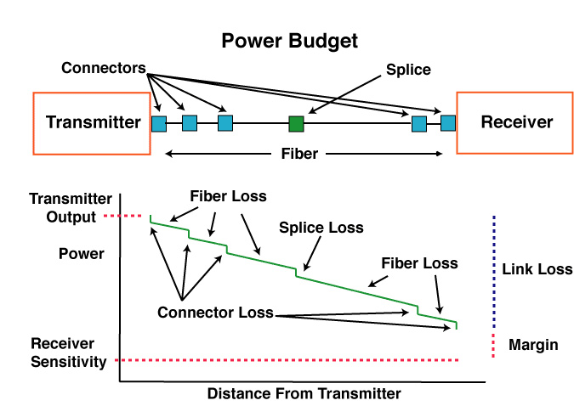
Gubici snage na optičkom linku
primjer hibridnog linka duljine 2 km koji kombinira SM i MM niti
link loss budget – budžet gubitaka na linku
gubici u nitima, konektorima, spojnicama
ostali podaci: duljina linka, valna duljina, vrsta niti (MM, SM)

Slide 9
Gubici snage u optičkim nitima
Cable Length (km) | 2.0 | 2.0 | 2.0 | 2.0
Fiber Type | Multimode |  | Singlemode
Wavelength (nm) | 850 | 1300 | 1300 | 1550
Fiber Atten. (dB/km) | 3 [3.5] | 1 [1.5] | 0.4 [1/0.5] | 0.3 [1/0.5]
Total Fiber Loss (dB) | 6.0 [7.0] | 2.0 [3.0] | 0.8 [2/1] | 0.6 [2/1]
u uglatim zagradama su maksimalni gubici snage prema standardu EIA/TIA 568
izvor podataka: www.thefoa.org
The Fiber Optic Association, Inc.

Slide 10
Gubici snage u konektorima
Connector Loss | 0.3 dB (typical adhesive/polish connector) | 0.75 dB (prepolished/splice connector and TIA-568 max. acceptable)
Total # of Connectors | 5 | 5
Total Connector Loss | 1.5 dB | 3.75 dB
konektori za MM niti tipično imaju gubitak između 0,2 i 0,5 dB
SM konektori imaju prigušenje između 0,1 i 0,2 dB
ovo vrijedi za industrijski montirane konektore koji su fusion spliced (slobodni prijevod: zavareni)
na terenu montirani imaju gubitak 0,5 – 1 dB
izvor podataka: www.thefoa.org

Slide 11
Gubici snage u spojnicama (engl. splice)
Splice Loss | 0.3 dB
Total # splices | 1
Total Splice Loss | 0.3 dB
spojnice za MM niti su obično mehaničke, rjeđe varene
zbog velike jezgre mehaničko spajanje i varenje daju sličan rezultat
ipak, varenje je pouzdanije
gubitak u spojnici se kreće između 0,1 i 0,5 dB
spojnice za SM niti imaju gubitak manji od 0,05 dB
izvor podataka: www.thefoa.org

Slide 12
Ukupni gubitak snage na optičkom linku
Best Case
[TIA 568 max.]
Best Case
[TIA 568 max.]
Wavelength (nm) | 850 | 1300 | 1300 | 1550
Total Fiber Loss (dB) | 6.0 [7.0] | 2.0 [3.0] | 0.8 [2/1] | 0.6 [2/1]
Total Connector Loss (dB) | 1.5 [3.75] | 1.5 [3.75] | 1.5 [3.75] | 1.5 [3.75]
Total Splice Loss (dB) | 0.3 [0.3] | 0.3 [0.3] | 0.3 [0.3] | 0.3 [0.3]
Other (dB) | 0 | 0 | 0 | 0
Total Link Loss (dB) | 7.8 [11.05] | 3.8 [7.05] | 2.6 [6.05/5.05] | 2.4 [6.05/5.05]
ovo su zbrojene vrijednosti s prethodnih slajdova
na ovo je moguće nadodati ± 0,2 – 05 dB zbog mjerne pogreške

Slide 13
Podaci za aktivne komponente
Operating Wavelength (nm) | 1300
Fiber Type | MM
Receiver Sensitivity (dBm@ required BER) | -31
Average Transmitter Output (dBm) | -16
Dynamic Range (dB) | 15
Recommended Excess Margin (dB) | 3
podaci za link 100 Mbit/s, 1300 nm, izvor: LED
link loss margin – koliko još snage ostaje na raspolaganju nakon što se odbiju gubici na linku
Dynamic Range (dB) (above) 15 15
Cable Plant Link Loss (dB @ 1300 nm) 3.8 (Typical) 7.05 (TIA)
Link Loss Margin (dB) 11.2 7.95

Slide 14
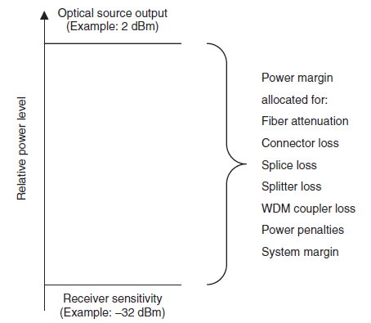
Zaliha snage na linku
u PON-ovima definirana tri razreda prigušenja snage:
razred A: 5 do 20 dB
razred B: 10 do 25 dB
razred C: 15 do 30 dB
pretpostavka: domet iznosi 10 ili 20 km
P_{u} – ulazna snaga P_{i} – izlazna snaga

Slide 15
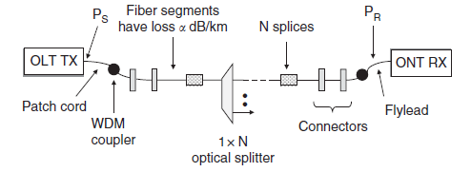
Gubici u hipotetskom FTTx linku
ukupni dozvoljeni gubitak snage na linku, P_{T}:
P_{T} = P_{S} – P_{R} = 4 × gubitak u konektoru + αL + N × gubitak u spojnici (splice) + gubitak u razdjelniku snage + gubici u WDM sprežnicima (coupler) + margina sustava (SM)
neka je SM = 3 dB

Slide 16
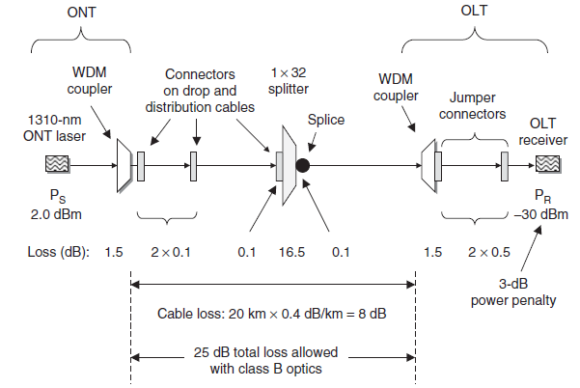
Proračun zalihe snage za uzlazni smjer
burst mode!
λ = 1310 nm, R_{U} = 622 Mbit/s, BER = 10⁻¹¹, P_{T} = 32 dB

Slide 17
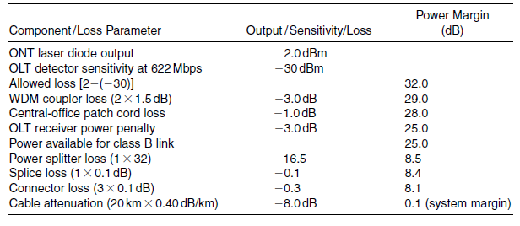
Proračun zalihe snage za uzlazni smjer (II)
SM iznosi samo 0,1 dB – manje od SM-a
rješenja:
uporaba komponenata za razred C
alternativa: smanjenje omjera razdjele snage ili duljine linka

Slide 18
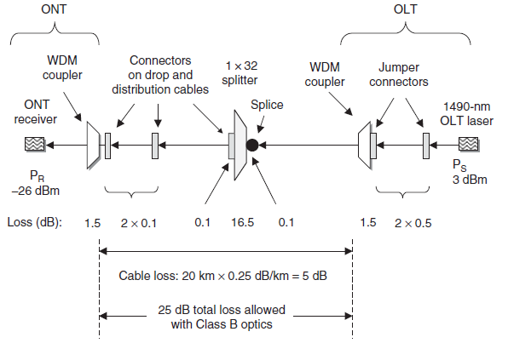
Proračun zalihe snage za silazni smjer
λ = 1490 nm, R_{U} = 622 Mbit/s, BER = 10⁻¹¹, P_{T} = 29 dB

Slide 19
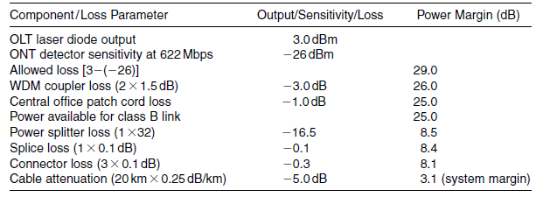
Proračun zalihe snage za silazni smjer (II)
proračun zadovoljava
konačni budžet gubitaka je veći od SM-a

Slide 20
Proračun kapaciteta linka
t_{sys} – ukupno trajanje porasta brida impulsa na linku (rise time)
općenito ne smije preći iznos od 70% od trajanja bita u NRZ prijenosu, odnosno 35% od trajanja bita u RZ prijenosu
t_{i} – i-ti doprinos
t_{TX} – doprinos predajnika
t_{mod} – doprinos uslijed intermodalne diseprzije
ovog doprinosa nema u jednomodnim nitima
t_{CD} – doprinos uslijed kromatske disperzije
t_{PMD} – doprinos uslijed polarizacijske disperzije
t_{RX} – doprinos prijemnika
posljedica brzine odziva fotodetektora

Slide 21
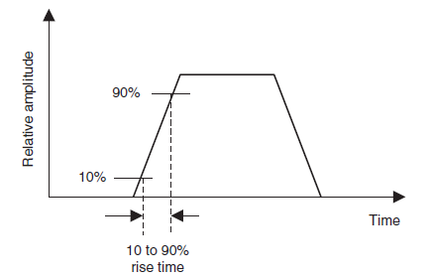
Proračun kapaciteta linka (II)
t_{TX} – za LED 2 ns, a za lasersku diodu 0,1 ns (približne vrijednosti)
B_{RX} – električna širina prijenosnog pojasa određena 3-dB točkama, zadana u MHz
D_{CD} [ps/(nm ⋅ km)] – kromatska disperzija, Δλ – širina spektra izvora mjerena do točaka u kojima snaga padne na pola
B_{mod} [MHz⋅km] – 500 MHz⋅km za promjer jezgre 50 μm jezgru, 160 MHz⋅km za promjer jezgre 62,5 μm
D_{PMD} [ps/km^{0,5}] – polarizacijska disperzija
u gore navedenim izrazima L označava duljinu linka izraženu kilometrima

Slide 22
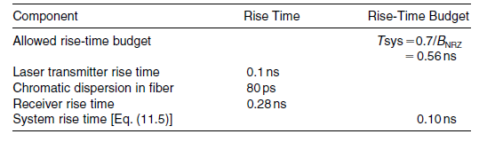
Proračun kapaciteta linka (III)
izvor: laserska dioda s t_{TX} = 0,1 ns i širinom spektra 1 nm (Δλ)
prijemnik: pin fotodioda s B_{RX} = 1250 MHz
optička nit: SM sukladno G.652, D_{CD} = 4 ps/(nm ⋅ km) i D_{PMD} = 0,1 ps/km^{0,5}
FTTx tehnologije uglavnom koriste NRZ format impulsa
dakle, t_{sys} mora biti manji od 0,7/1250 Mbit/s = 0,56 ns
s obzirom da je proračunati t_{sys} jednak 0,1 ns, kriterij vezan uz trajanje porasta brida impulsa je zadovoljen

